Slide 1


ỦY BAN NHÂN DÂN QUẬN LONG BIÊN
TRƯỜNG MẦM NON GIA QUẤT
Lĩnh vực phát triển nhận thức
Đề tài: Sự đổi màu của gạo nếp (Quy trình 5E)
Lứa tuổi: Mẫu giáo Bé ( 3-4 tuổi)
Giáo viên: Nguyễn Thị Hường

Slide 2


Hát: Nhà của tôi

Slide 3
Hộp quà
Bí mật

Slide 4

Trò chơi :
Bé thông minh

Slide 5

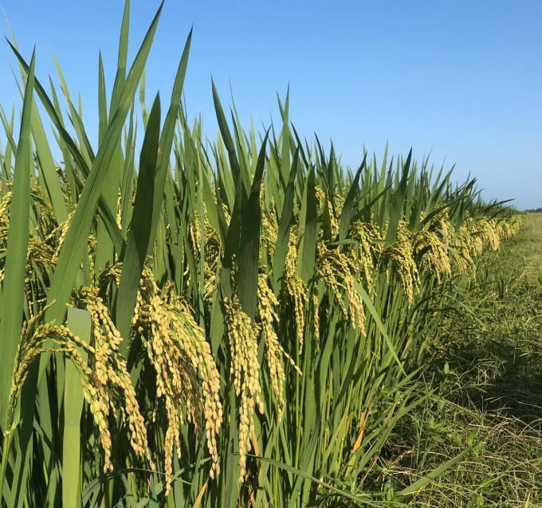
Gạo nếp có từ đâu?

Slide 6

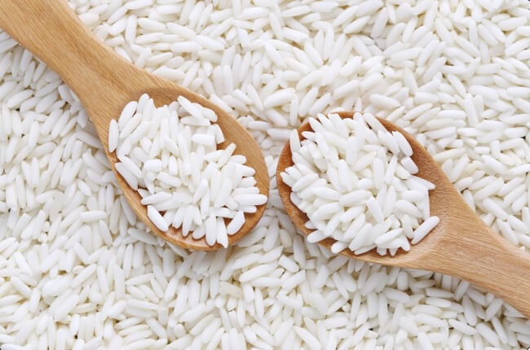
Gạo nếp có màu sắc, đặc điểm như thế nào?

Slide 7
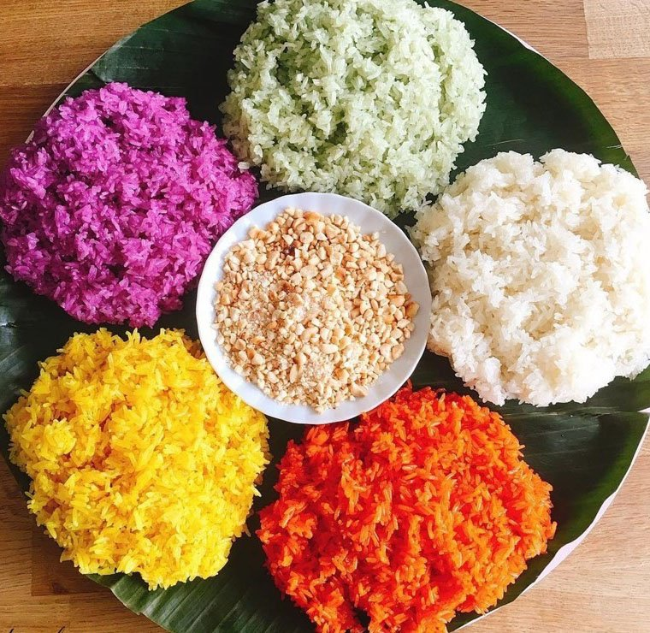
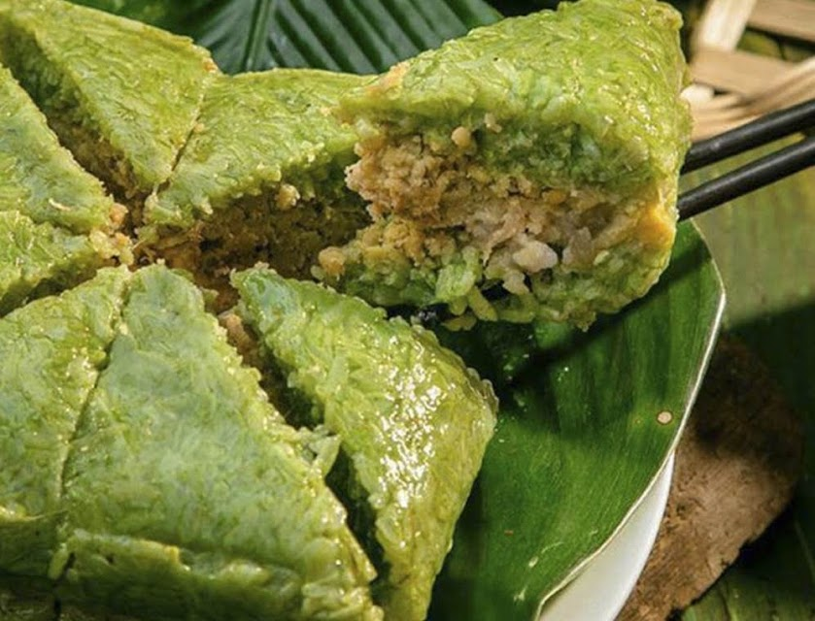
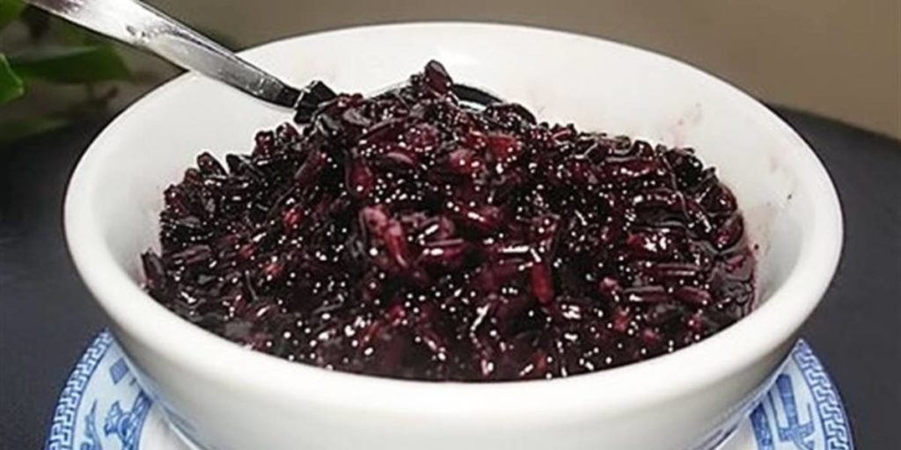
Gạo nếp thường dùng để làm gì?

Slide 8

Trẻ xem quy trình tạo ra màu sắc từ củ, quả thiên nhiên

Slide 9
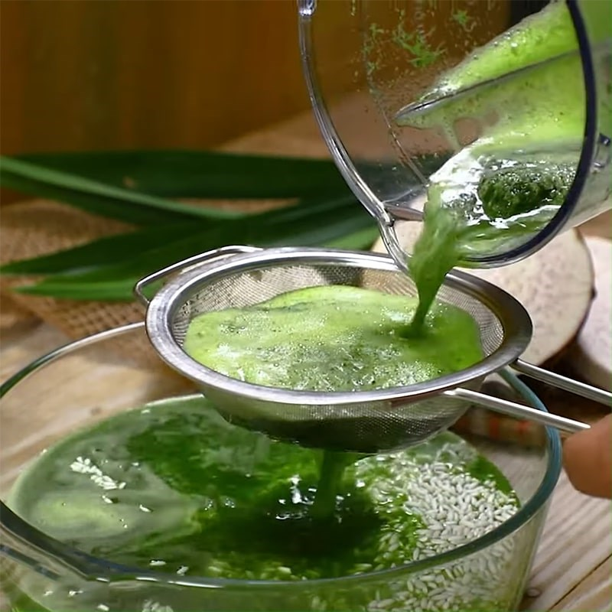

Slide 10

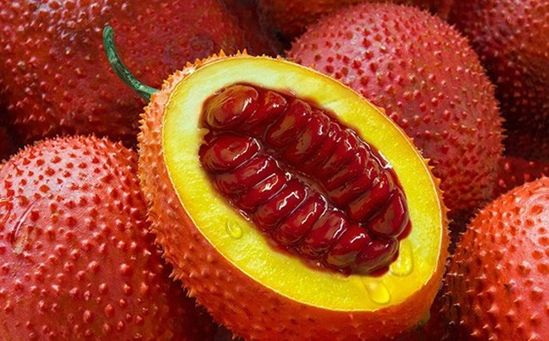
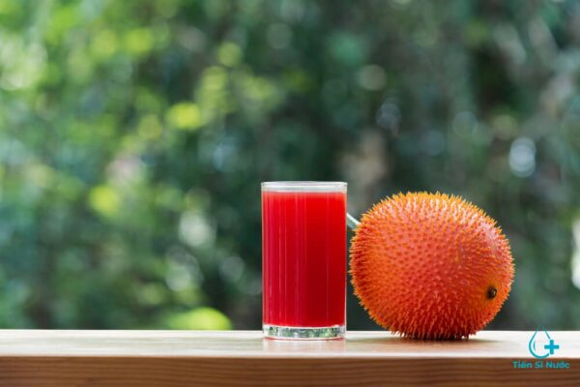
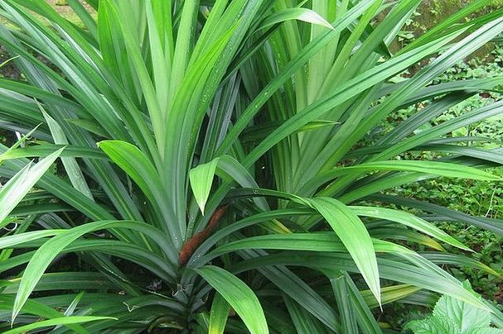
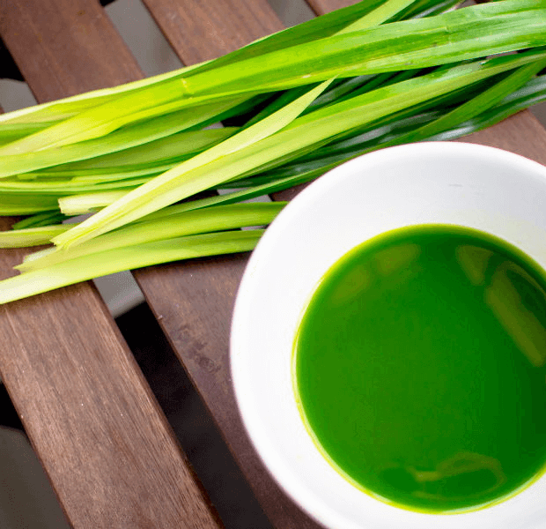

Slide 11
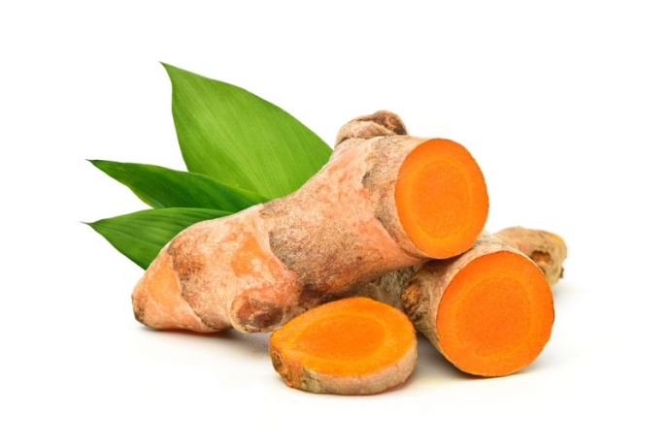
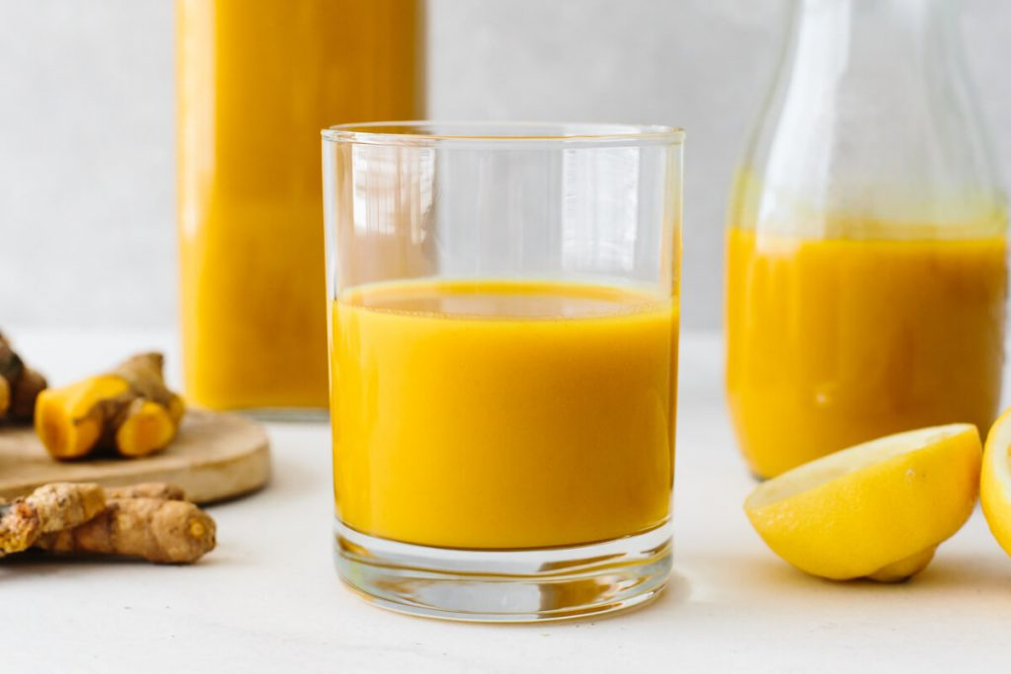
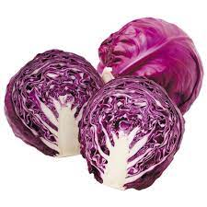
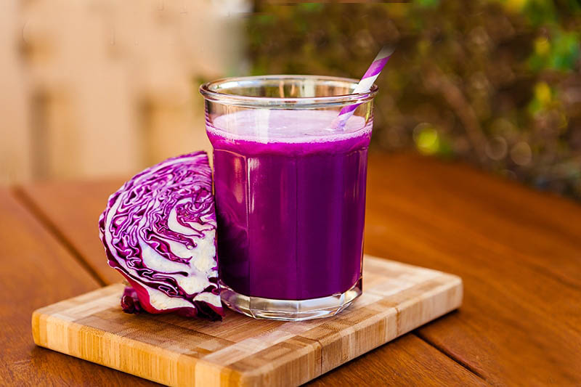

Slide 12
Trẻ thực hiện

